Slide 1

NÁZEV ŠKOLY: Střední odborné učiliště a Základní škola
AUTOR: Mgr. Marián Gossányi
NÁZEV: VY_32_INOVACE_16_ikona koš
TÉMA SADY: Práce se složkami, ikonami
DATUM: 08. 11. 2011
ČÍSLO PROJEKTU: CZ.1.07/1.4.00/21.0477
ANOTACE: Materiál je určen pro žáky 6. ročníku, praktické školy jako prezentace.

Slide 2
Ikona
Koš

Slide 3
Ikona koš nám slouží k přístupu již jednou námi odstraněných souboru s možností různých operací

Slide 4
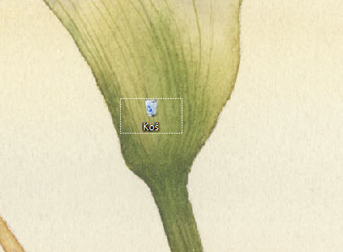
Jistě se i vám již stalo, že jste omylem smazali soubor, který ještě budete potřebovat pro svou práci. To nevadí, všechny smazané soubory se totiž to přesouvají do koše, kde je možné s nimi provádět určité operace
Dvakrát rychle po sobě klikneme levým tlačítkem myší na ikonu koš

Slide 5
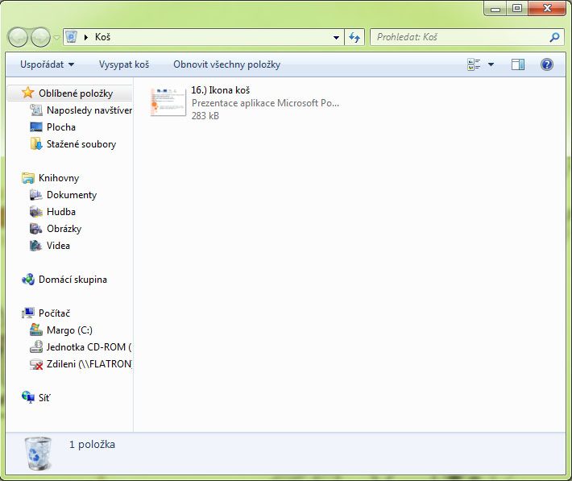
Otevře se nám dialogové okno koš, kde máme v nabídce dvě základní možnosti práce se soubory v koši
Dialogové okno koš:
Vysypat koš
(po vysypání koše již nejde více pracovat se smazanými položkami)
Obnovit položky v koši
(jestliže obnovíme smazané položky lze s těmito položkami ještě dále pracovat)

Slide 6
Použité zdroje:
vlastní zdroje

